Slide 1
SYST
TSPC
Systemtestfallspezifikation
1
Standort der Testfallspezifikation
Testfallspezifikation nach ANSI-829
Testprozedurspezifikation nach ANSI-829
Quellen der Testfallspezifikation
Testfälle aus dem Benutzerhandbuch
Testfälle aus der Funktionsspezifikatition
Testfälle aus dem Nutzungsprofil
Testfallauswahl
Black-Box-Testmethoden
Datenflußtest
Prozeßflußtest
Bereichstest
13
Syntax Test
Zustandstest
Testfallklassen
Testfalldefinition
Partitionierung der Testdaten
Testdatentabellen
Testfälle für den Kalendertest
Testskript für den Kalendertest
Testfälle = Testvorgaben
Testfallspezifikation mit TESTSPEC
Testfaelle in einer Excel Tabelle
Testfaelle in einer XML Datei
2
14
3
15
4
16
5
17
6
18
7
19
8
20
9
21
10
22
11
23
12
24

Slide 2
SYST
TSPC-1
Standort der Testfallspezifikation
Init
Test-
planung
Testplan
Test-
konzept
Test-
konzept
Test-
spez.
Testfälle
Test-
ausführung
Test-
ergebnisse
Test-
auswertung
Abnahme
Ergebnis der Testfallspezifikation
Test-
doku.

Slide 3
SYST
TSPC-2
Testfallspezifikation
nach IEEE-Standard 829
Software-Testdokumentation
1)
Zweck des Testfalls
Testfall-Identifikation
Testgegenstände
✴ Anforderungsspezifikation
✴ Systementwurf
✴ Benutzerhandbuch
✴ Bedienungsanleitung
✴ Installationsanleitung
Spezifikation der Eingabe-Daten
Spezifikation der Ausgabe-Daten
Spezifikation der Testumgebung
✴ Hardware
✴ Software (OS/DBS/DCS)
Prozedurale Anforderungen
Abhängigkeiten zu anderen Testfällen
2)
3)
4)
5)
6)
7)
8)

Slide 4
SYST
TSPC-3
Testprozedurspezifikation
nach IEEE-Standard 829
Software-Testdokumentation
1)
Zweck der Testprozedur
Testprozedurbeschreibung
Anforderungen zur Ausführung der Prozedur
Testschritte
✴ Testvorbereitung
✴ Testausführung
✴ Testwiederanlauf
✴ Testauswertung
✴ Testabschluß
✴ Testausnahmefälle
2)
3)
4)

Slide 5


SYST
TSPC-4
Quellen der Testfallspezifikation
Benutzerhandbuch
Spezifikation
Nutzungsprofil
Testfälle

Slide 6
SYST
TSPC-5
Testfälle aus dem Benutzerhandbuch
1.
Öffne Transaktionsmenü
Wähle Funktion Lege_Konto_an
Gib Kundenname, Anschrift, Beruf ein
Drücke auf Starttaste
Testfälle
5) Wenn Eingabe inkorrekt gemeldet, (1)
korrigiere und wiederhole
6) Wenn Kunde nicht kreditwürig, abbrechen (2)
7) Wenn Kunde bereits vorhanden, (3)
wähle Funktion Lege_Zusatzkonto_an
8) Wenn Kontonummern erschöpft, abbrechen (4)
9) Wenn Konto bereits vorhanden, (5)
wähle Funktion Ändere_Konto
10) Wenn Konto angelegt, drücke Stoptaste (6:8)
2.
3.
4.

Slide 7
SYST
TSPC-6
Testfälle aus der Funktionsspezifikation
E n t s c h e i d u n g s t a b e l l e
Bedingungen Regeln
Name, Anschrift oder J N N N N N N N N
Beruf ungültig
Kunde vorbestraft - J N N N N N N N
Kunde vorhanden - - J N N N N N N
Kontonummer erschöpft - - - J N N N N N
Konto vorhanden - - - - J N N N N
Aktionen
Melde Eingabefelder 
Melde nicht kreditwürdig 
Melde Kunde vorhanden 
Melde keine Kontonr. 
Melde Konto vorhanden 
Eröffne Konto    
Update Kontostatistik    
Bestätige Anlegung    

Slide 8
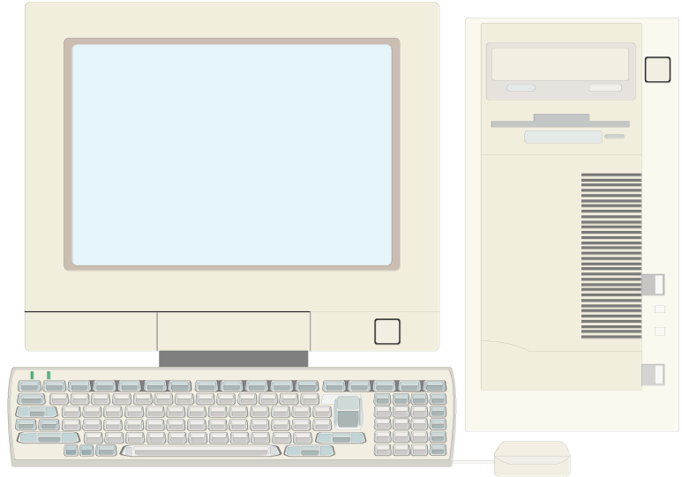
SYST
TSPC-7
Testfälle aus dem Nutzungsprofil
Konto anlegen
Name:
Anschrift:
Beruf:

Slide 9
SYST
TSPC-8
Testfallauswahl
Repräsentative
Auswahl
Schadensausmaß-
orientierte Auswahl
Schwachstellen-
orientierte Auswahl
Prinzipien,
Umfang,
Priorität
funktionsbezogen
codebezogen
Kriterien zur
Bestimmung
der Testfälle
Extremwerte
Normalwerte
"Falschwerte"
Kriterien zur
Auswahl
der Testdaten
Prinzipien und Kriterien zur Testfallauswahl

Slide 10
SYST
TSPC-9
Black-Box-Testmethoden
(nach Boris Beizer)
Datenflußtest
Prozeßflußtest
Bereichstest
Syntaxtest
Zustandstest
in
Black-Box Testing
John Wiley & Sons
New York, 1995

Slide 11
SYST
TSPC-10
Datenflußtest
(basiert auf Datenflußdiagrammen)
Eingangs-Daten
Ausgangs-Daten
PIN
PIN-Nummer falsch
Kartennr.
Konto-
auszahlung
Karte ungültig
Kontonr.
Abbuchung
Betrag
Bestätigung
Eingaben
Bestätigen

Slide 12
SYST
TSPC-11
Prozeßflußtest
(basiert auf Prozeßflußdiagrammen)
Prozeß-Eingang
Prozeß-Ausgänge
Starte
Prozeß
Kunde
prüfen
Kunde nicht
kreditwürdig
Kunde
anlegen
Kunde bereits
vorhanden
Kontonr.
prüfen
Kontonummern
erschöpft
Konto
eröffnen
Konto bereits
vorhanden
Konto angelegt
Prozeßablauf

Slide 13
SYST
TSPC-12
Bereichstest
(basiert auf Datenwertebereichen)
Datum ist:
<1900
1900:1949
1950:1999
>2000
Grenzwert
Grenzwert
1900
1950
2000
Datumsprüfung

Slide 14
SYST
TSPC-13
Syntaxtest
(basiert auf Grammatik)
(1) (2)(3) (4) (5)(6) (7) (8) (9)
DOS-Copy-Anweisung: <drive>:\[{<directory>\}][File[.ext]]
[,<drive>:\[{<directory>\}][File[.ext]]]
(10) (11)(12)(13) (14) (15)(16)(17) (18) (19)
(1) drive fehlt (11) drive fehlt
(2) : fehlt (12) : fehlt
(3) \ fehlt (13) \ fehlt
(4) directory (14) directory
(5) \ fehlt (15) \ fehlt
(6) n directories (16) n directories
(7) File fehlt (17) File fehlt
(8) ext fehlt (18) ext fehlt
(9) Ziel fehlt (19) Quelle fehlt
(10) , fehlt

Slide 15
SYST
TSPC-14
Zustandstest
(basiert auf Zustandsübergangsgraphen und auf
Zustandsübergangstabellen)
Z u s t a n d s ü b e r g a n g s t a b e l l e
ZUSTAND Staub Kind ledig verheiratet geschieden verwitwet
Staub X
Kind X X
ledig X X
verheiratet X X X
geschieden X X
verwitwet X X

Slide 16
SYST
TSPC-15
Testfallklassen
Systemtestfälle
Integrationstestfälle
Unittestfälle

Slide 17
SYST
TSPC-16
Testfalldefinition
Datum: 01.01.98 Testfall NR: 20
Funktion: Bestelle-Artikel Testobjekt: Bestellungsprogramm
IST SOLL
Quelle Eingabe-Name Eingabe-Wert Ausgabe-Wert Ausgabe-Name Senke
Bildschirm-ein Bildschirm-aus
FeldE1 4711 4711 FeldA1
FeldE2 Schmidt Schmidt FeldA2
FeldE3 10 10 FeldA3
FeldE4 Artikel Artikel FeldA4
Satz-B Satz-C
FeldB1 4711
FeldB2 Köln 70 FeldC3
FeldB3 777
Satz-C
FeldC1 777
FeldC2 Artikel
FeldC3 80

Slide 18
SYST
TSPC-17
Partitionierung der Testdaten
EINGABEN:
Auftrag:
Auftragsnummer
Kundennummer
Kundenname
Bestellnummer (9)
Artikelnummer (9)
Bestellmenge (9)
AUSGABEN
Meldungen:
Auftrag abgelehnt
Bestellung abgelehnt
Bestellung wird später erfüllt
Bestellung wird erfüllt
Fehlermeldungen:
Kunde nicht vorhanden
Kunde nicht kreditwürdig
Artikel nicht vorhanden
Artikelmenge nicht ausreichend
STAMMDATEN:
Kunde
Kundennummer (vorhanden/nicht vorhanden)
Kundenname
Kundenbonität
Artikel
Artikelnummer (vorhanden/nicht vorhanden)
Artikelname
Artikelmenge
Artikelpreis

Slide 19
SYST
TSPC-18
Testdatentabellen
T e s t f ä l l e
Auftragsdaten
TF1 TF2 TF31 TF32 TF33 TF4 TF51 TF52 TF53 TF10
Auftragsnummer 1 2 3 3 3 4 5 5 5 ...... 5
Kundennummer 3333 6666 7777 7777 7777 8888 9999 9999 9999 ...... 9999
Kundenname Schmidt Huber Meyer Meyer Meyer Kohl Bahr Bahr Bahr ...... Bahr
Bestellnummer (9) 1 1 1 2 3 1 1 2 3 ...... 10
Artikelnummer (9) 4710 4710 4710 4711 4712 4713 4712 4711 4715 ...... 4716
Bestellmenge (9) 1 2 3 9 4 2 6 7 4 ...... 19
Kundendaten
Artikeldaten
TF2 TF3 TF4 TF5
Kundennummer 6666 7777 8888 9999
Kundenname Huber Meyer Kohl Bahr
Kundenbonität 0 1 1 1
TF3 TF3 TF4 TF5 TF5
Artikelnummer 4711 4712 4713 4715 4716
Artikelname Buch Heft Stift Karte Stempel
Artikelmenge 7 9 9 8 20
Artikelpreis 99,99 99,99 99,99 99,99 99,99

Slide 20
SYST
TSPC-19
Testfälle für den Kalendertest
Eingaben
T e s t f ä l l e
Kalenderdaten
Kalendernummer 1 2 3 4 4 4 4 4 5 5 5
Kalendername U G G G G G G G G G G
Wochenzahl 0 53 1 1 1 1 1 52 52 52
Wochentag U G G G G G G G
Aktivität 1 2 3 4 1 2 13
Startzeit U G G G G G G
Endezeit G U G G G G G
Bezeichnung G G U G G G G
U = ungültig
G = gültig

Slide 21
SYST
TSPC-20
Testskript für den Kalendertest
Testfall: TF_1 Testfall: TF_4
{ Kundennummer = 1; { Kundennummer = 4;
Kalendername = " "; Kundenname = "Mittelmeier";
} Wochenzahl = 1;
Testfall: TF_2 Wochentag = "Montag";
{ Kundennummer = 2; Aktivität (1)
Kundenname = "Meyer"; { Startzeit = 0000;
Wochenzahl = 0; Endezeit = 2400;
} Bezeichnung = "schlafen";
Testfall: TF_3 }
{ Kundennummer = 3; Aktivität (2)
Kundenname = "Untermeier"; { Startzeit = 2400;
Wochenzahl = 53; Endezeit = 2430;
} Bezeichnung = "schlafen";
Testfall: TF_4 }
{ Kundennummer = 4;
Kundenname = "Mittelmeier";
Wochenzahl = 1;
Wochentag = "Monday";
}

Slide 22

SYST
TSPC-21
Testfälle = Testvorgaben
Fachkonzept
ORAKEL
Anwendungsfälle
Programm-
vorhaben
UML
ENTWURF
TESTSPEC
Programme
Testfälle

Slide 23
SYST
TSPC-22
Testfallspezifikation mit TESTSPEC
Use Cases
Use Case A
Use Case B
Use Case C
Use Case N
IF < Pre Condition >
THEN < Post Condition >
Pro Use Case ein Testfall für jede Regel
IF
Bedingungen
Vorzustände
Nachzustände
Testfälle

Slide 24
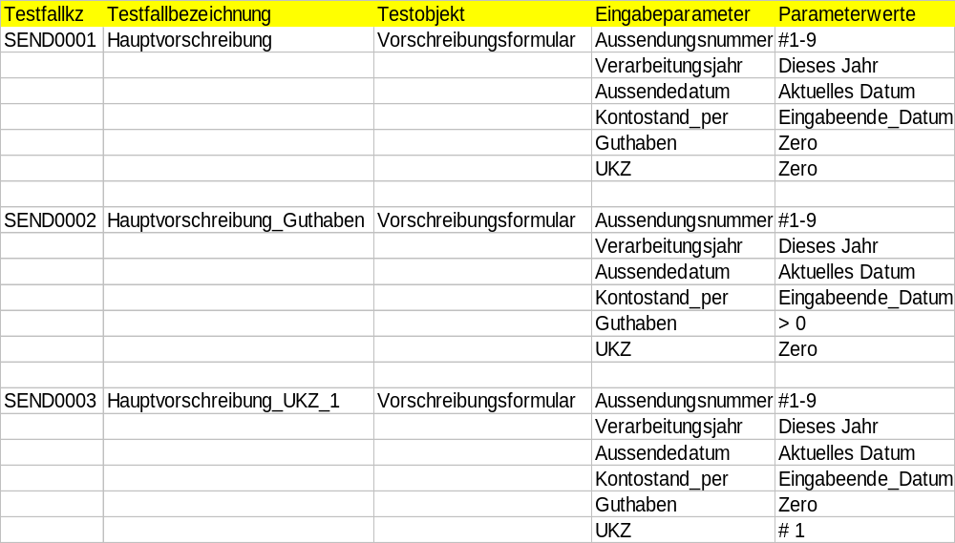
SYST
TSPC-23
Testfälle in einer Excel Tabelle

Slide 25
<TestFall Id = "WSP-FIX0049" >
<Anforderung Id = "00037" >
<Anforderungsname>DB-Attribute QII</Anforderungsname>
<Anforderungsprioritaet>1</Anforderungsprioritaet>
<Verantwortlicher>Michl</Verantwortlicher>
</Anforderung>
<TestFallInfo>
<TestFallTyp>State</TestFallTyp>
<Testziel>verify:- Lage im Gewaesserbett in Fliessrichtung ist aus Auswahlbox auszuwaehlen;</Testziel>
<Testumgebung>MS-Windows</Testumgebung>
<Testvorgang>DB-Attributen QII zuweisen</Testvorgang>
<TestObjekte>
<TestObjekt>Lage</TestObjekt> <TestObjekt>Gewaesserbett</TestObjekt> <Testobjekt>Fliessrichtung</Testobjekt>
</TestObjekte>
</TestFallInfo>
<TestFallBedingungen>
<VorgaengerFall>WSP-FIX0048</VorgaengerFall>
<Ausloeser>Zustandsabfrage</Ausloeser>
<Vorbedingungen>
<Vorbedingung>- Lage im Gewaesserbett in Fliessrichtung ist am Schirm angezeigt</Vorbedingung>
</Vorbedingungen>
<Nachbedingungen>
<Nachbedingung>- Lage im Gewaesserbett in Fliessrichtung ist ausgewaehlt</Nachbedingung>
</Nachbedingungen>
</TestFallBedingungen>
<TestFallDaten>
<TestEingaben>
<TestEingabe>
<EingabeTyp>Number</EingabeTyp><EingabeNr>Lage_im_Gewaesserbett</EingabeNr><EingabeWert>5,92</EingabeWert>
</TestEingabe>
</TestEingaben>
<TestAusgaben>
<TestAusgabe>
<AusgabeTyp>Text</AusgabeTyp><AusgabeNr>Bestaetigung</AusgabeNr><AusgabeWert>Lage_angenommen</AusgabeWert>
</TestAusgabe>
</TestAusgaben>
</TestFallDaten>
<TestFallZustand>
<TestFallStatus>spezifiziert</TestFallStatus>
<TestDatum>2006-01-11</TestDatum>
<Tester>Sneed</Tester>
<Testergebnis>offen</Testergebnis>
<Fehlermeldung Id = "keine" />
</TestFallZustand>
</TestFall>
TSPC-24
Testfälle in einer XML Datei

